Slide 1

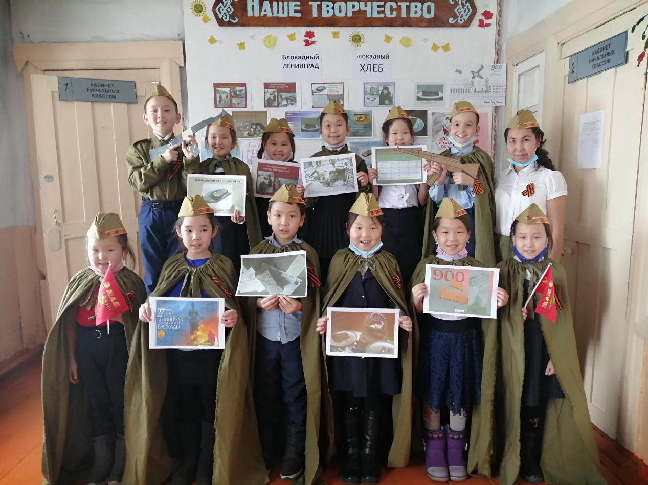
Методическая мастерская
Кунчун Елена Кызыл - ооловна
Учитель начальных классов
МБОУ СОШ с. Сосновка
Тандинского кожууна
Республики Тыва

Slide 2

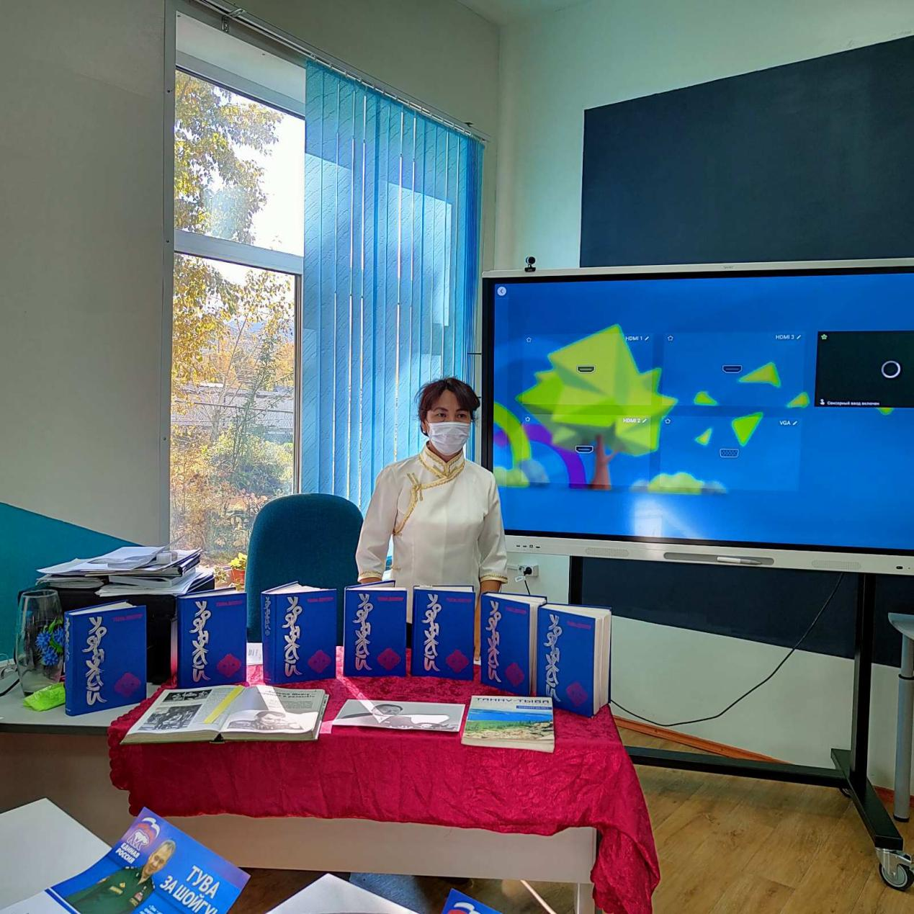
Для воспитания детей нужен не великий ум, а большое сердце, способность к общению, к признанию равенства души. С. Соловейчик

Slide 3
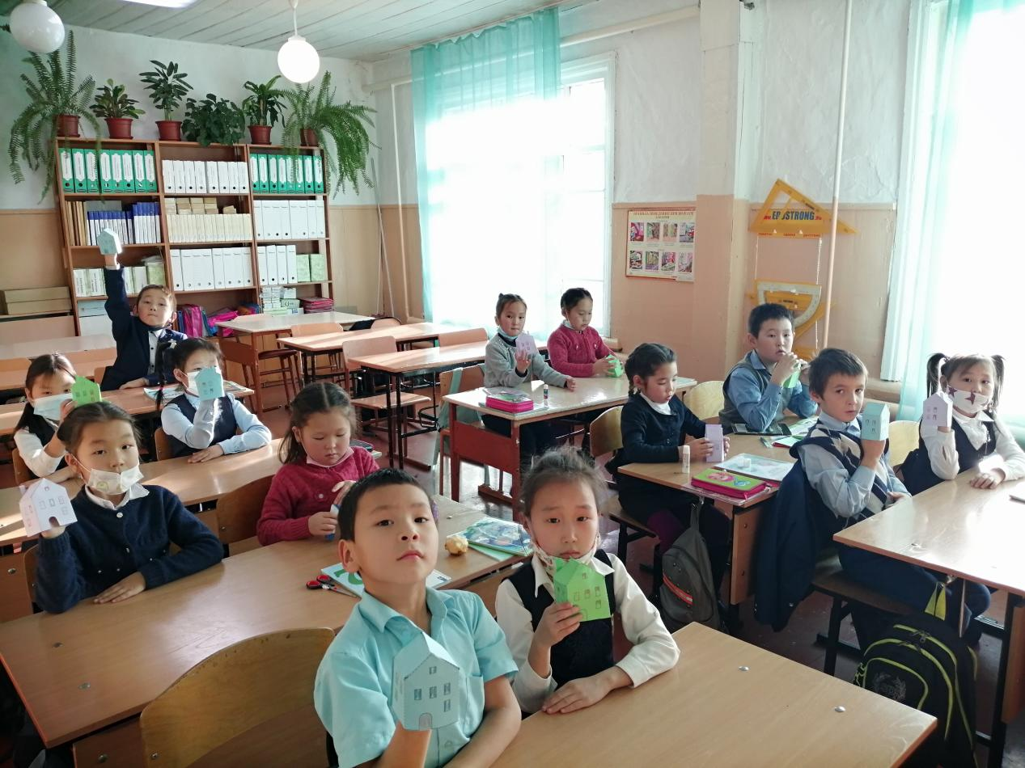
Моё педагогическое кредо
«Жить нужно так, чтобы твоё присутствие было необходимо, а отсутствие – заметно»
Будущее гораздо ближе к нам, чем принято думать. Оно совсем рядом: смеётся, задаёт вопросы, заставляет страдать, радоваться, искать ответы.
Это будущее- наши дети!
Сегодня - дети, завтра – народ!

Slide 4
Цель и задачи работы по моделированию и построению воспитательной системы класса.
Цель:
1. Социально – педагогическая поддержка становления и развития высоконравственного, компетентного гражданина России, принимающего судьбу Отечества как свою личную, осознающего ответственность за настоящее и будущее своей страны, укоренённого в духовных и культурных традициях многонационального народа Российской Федерации.
2. Профилактика правонарушений, безнадзорности и наркомании среди учащихся.

Slide 5
Задачи:
Усиление роли семьи в воспитании детей и привлечение родителей к организации учебно-воспитательного процесса.
Усиление работы с детьми «группы риска».
Формирование в школьном коллективе детей и взрослых уважительного отношения к правам друг друга.
Создания для сохранения и укрепления здоровья учащихся.
Создание условия для самореализации личности каждого ученика.
Повышение эффективности работы по воспитанию гражданственности, патриотизма, духовности.
Формирование у детей нравственной и правовой культуры.

Slide 6
Эколого-краеведческая
деятельность
Спортивно- оздоровительная
деятельность
Работа
с родителями
Художественно-эстетическая
деятельность
ЛИЧНОСТЬ
Изучение учащихся, хода учебно-воспитательного, процесса
Духовно-нравственная
деятельность

Slide 7
Работа с родителями
Постоянное информирование родителей о результатах учёбы, воспитания, душевного состояния, развития ребёнка.
Просвещение родителей в вопросах воспитания и обучения детей, оказание им помощи.
Привлечение к организации досуга детей по интересам.
Помощь в налаживании контактов между детьми, родителями и учителями.

Slide 8
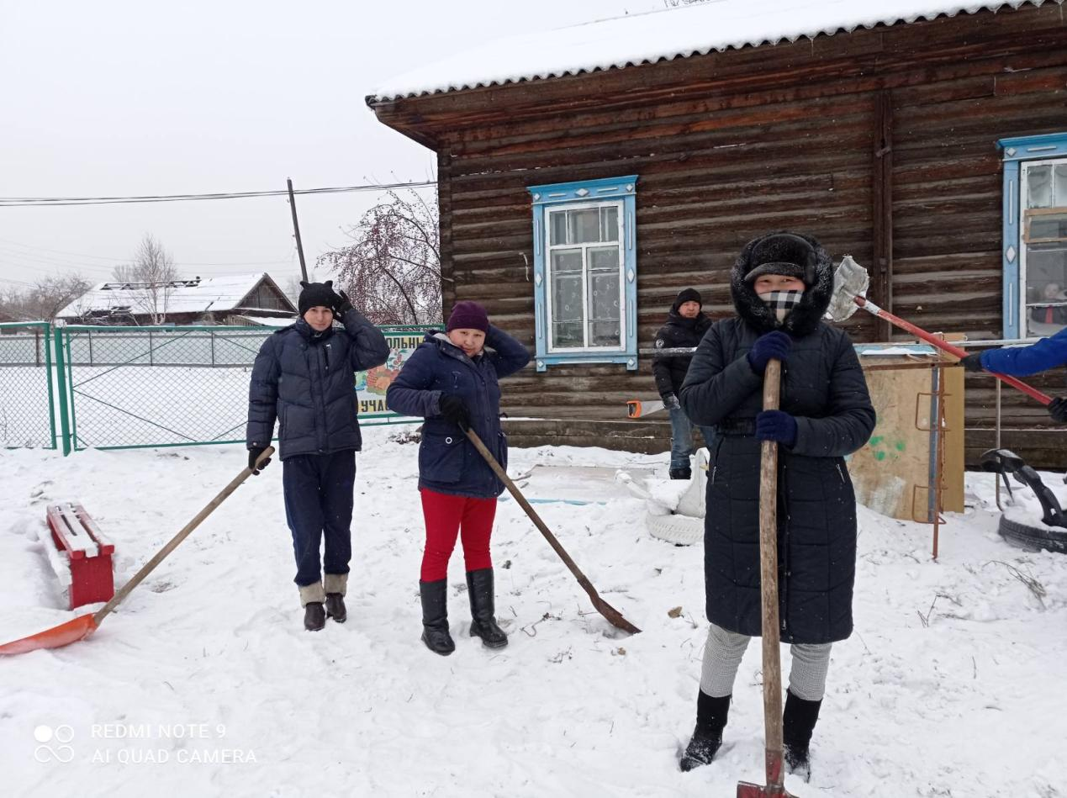
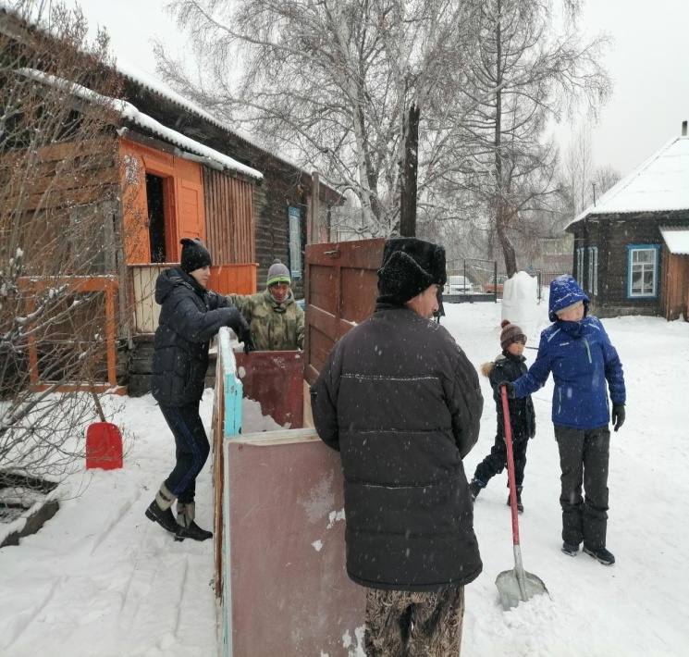
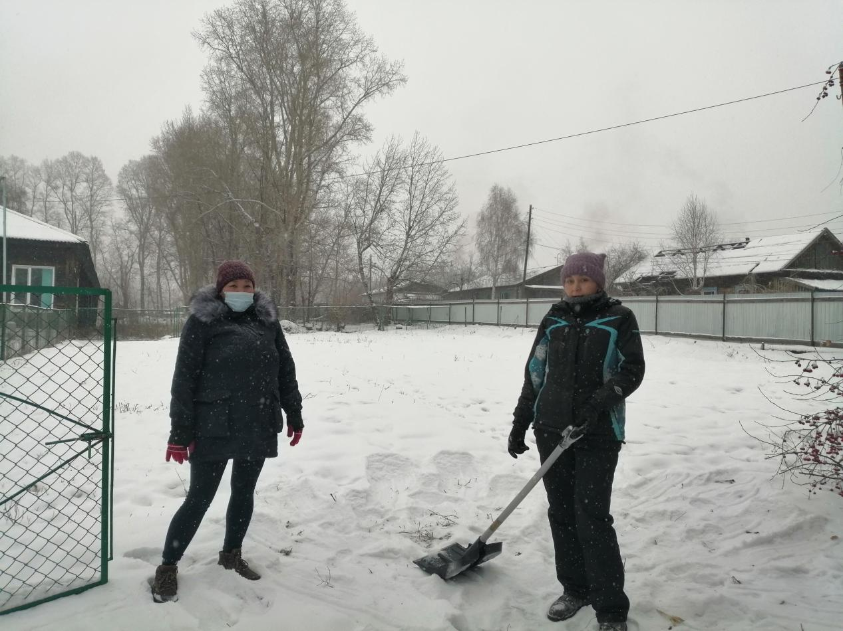
Работа с родителями

Slide 9
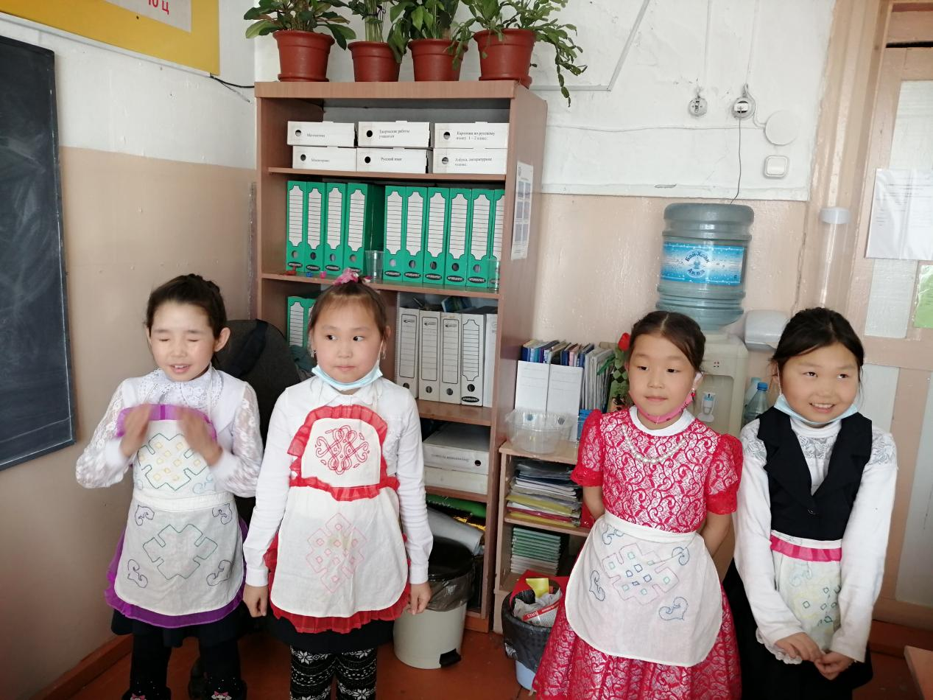
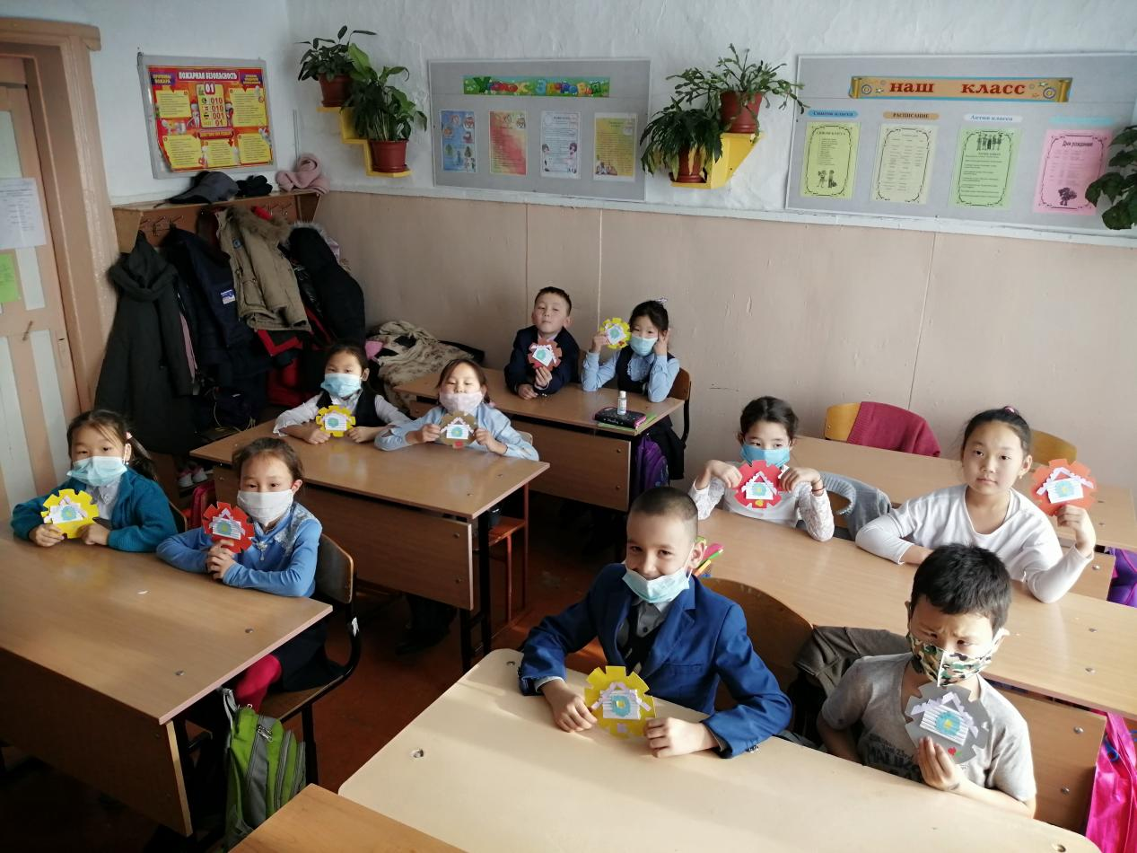
Защита проектов

Slide 10
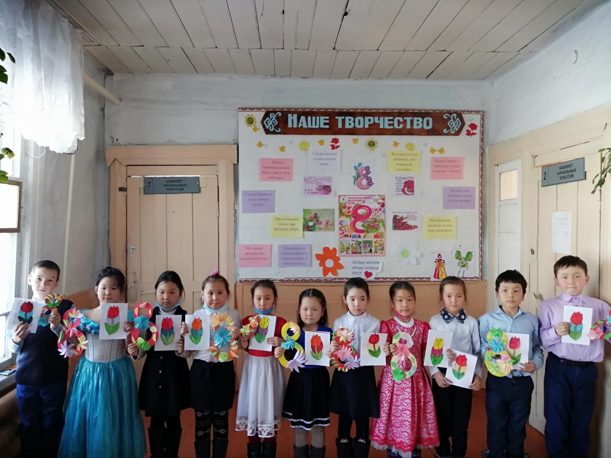
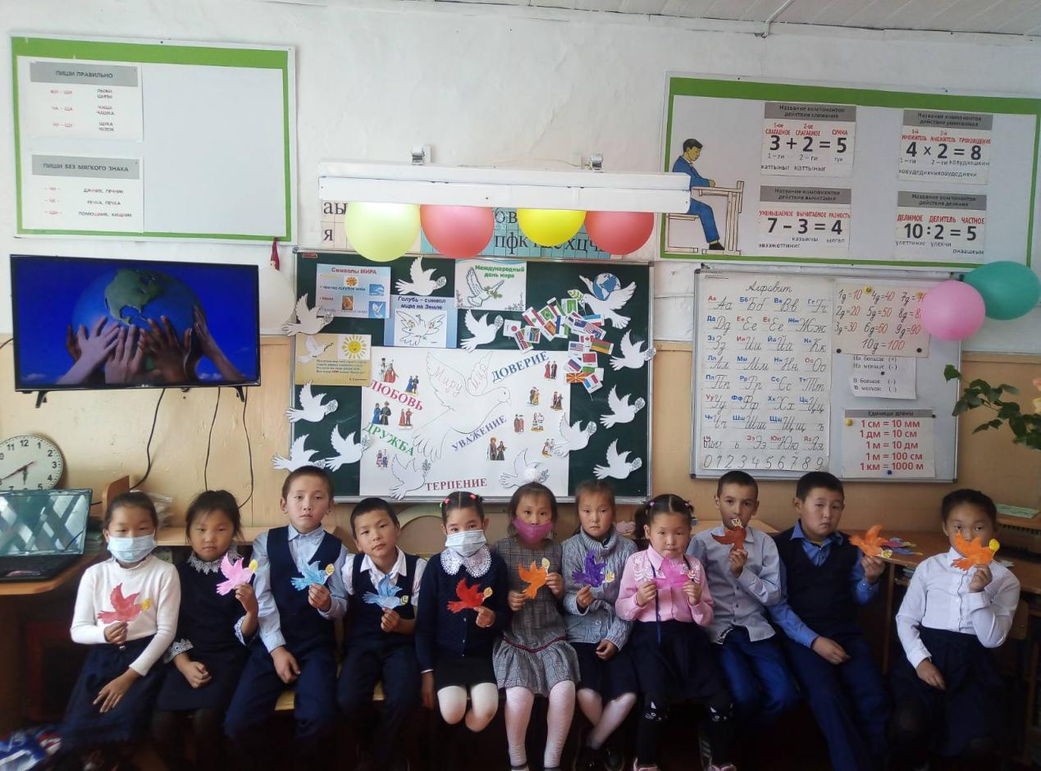
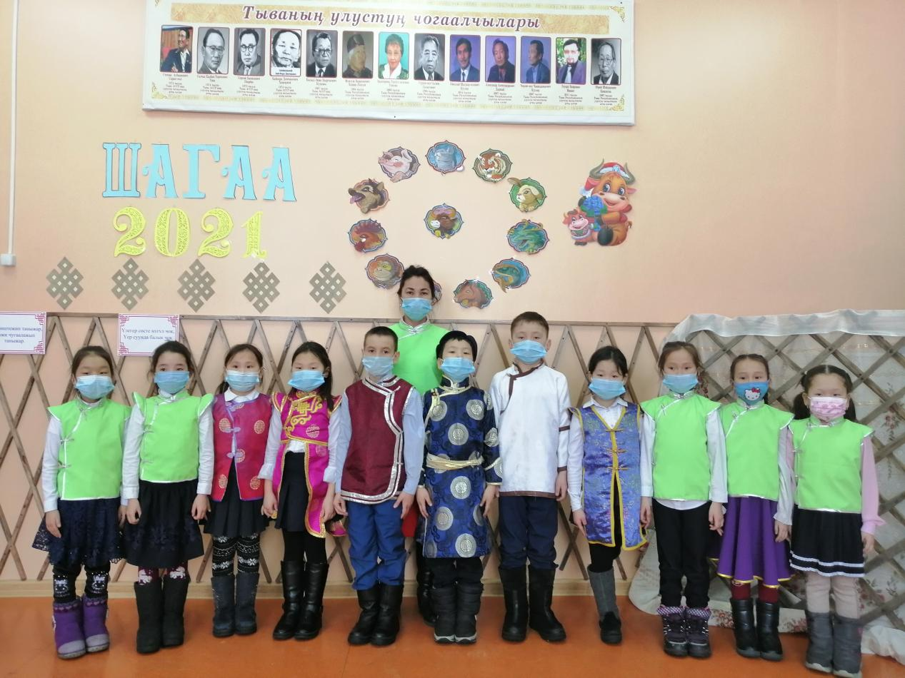
Наши праздники

Slide 11
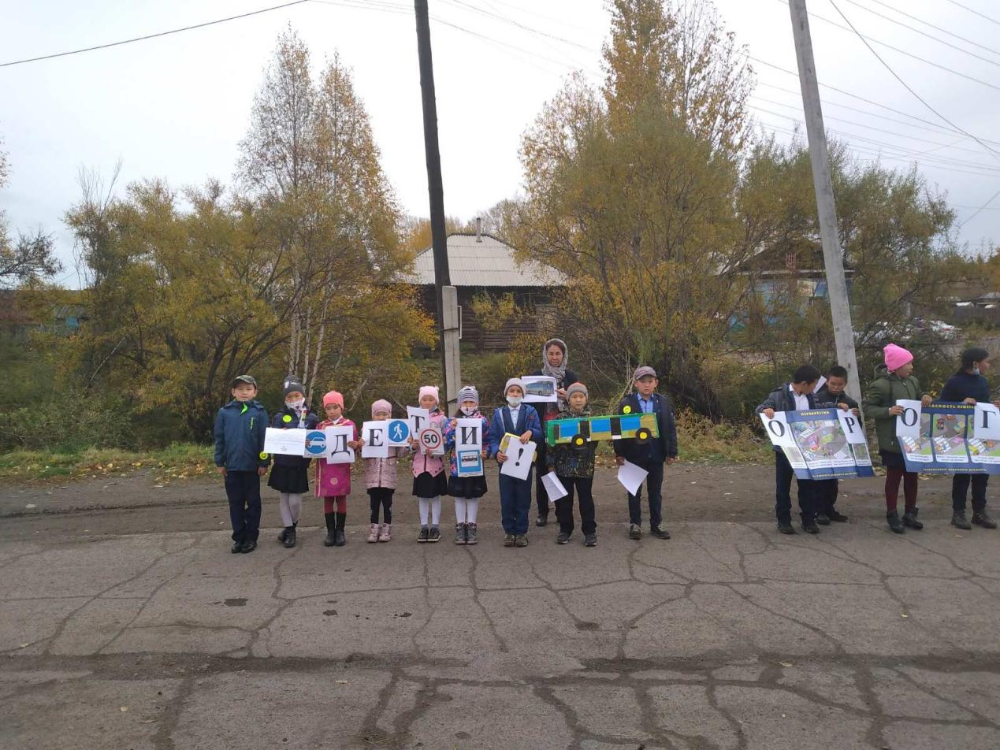
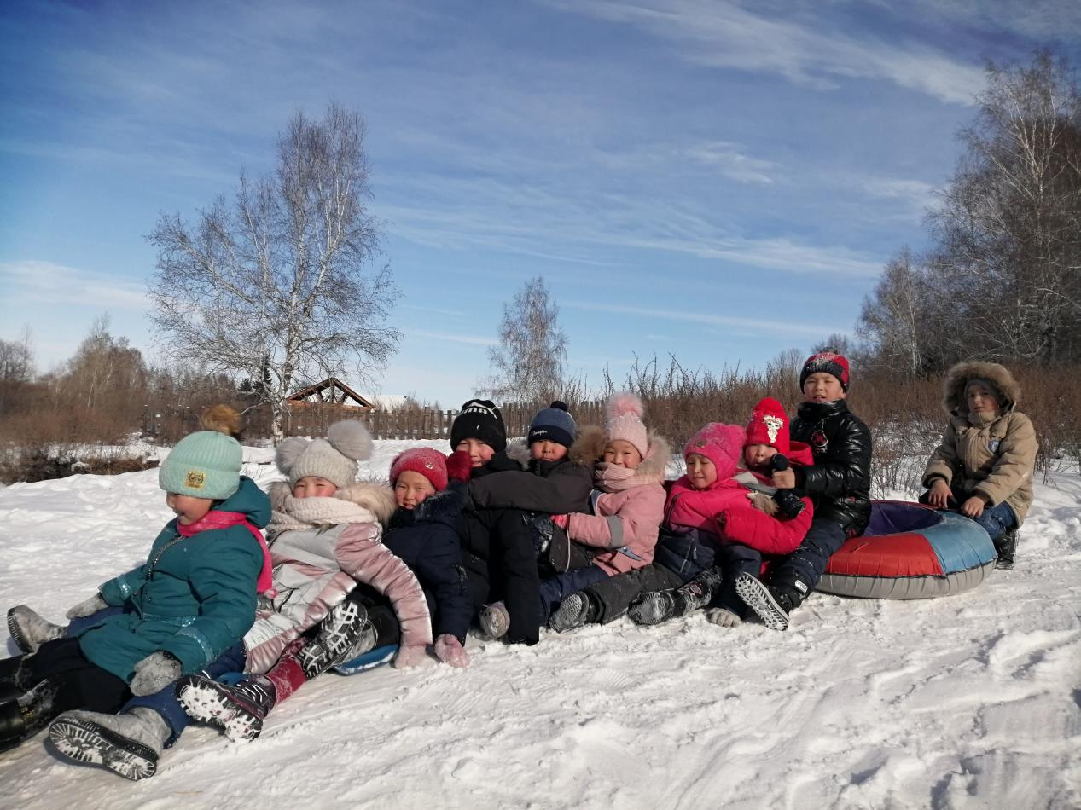
Спортивно-оздоровительная деятельность
Беседа «Безопасное поведение на территории школы. Соблюдение ПДД.
Весёлые перемены» (игры на сплочение коллектива).
Классный час «Жить по режиму - не пустяк!»
Подвижные игры на свежем воздухе.

Slide 12
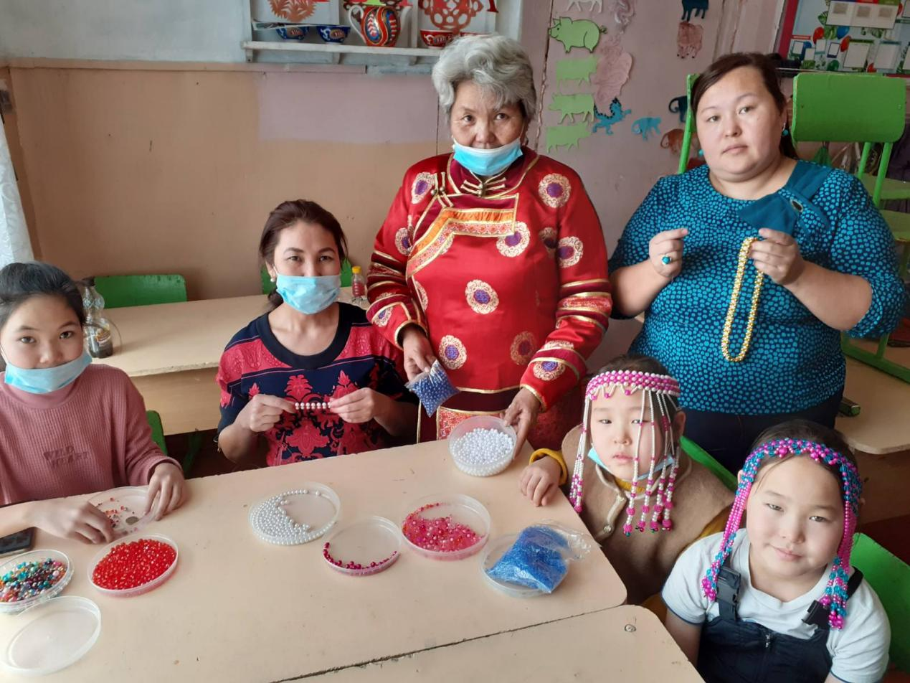
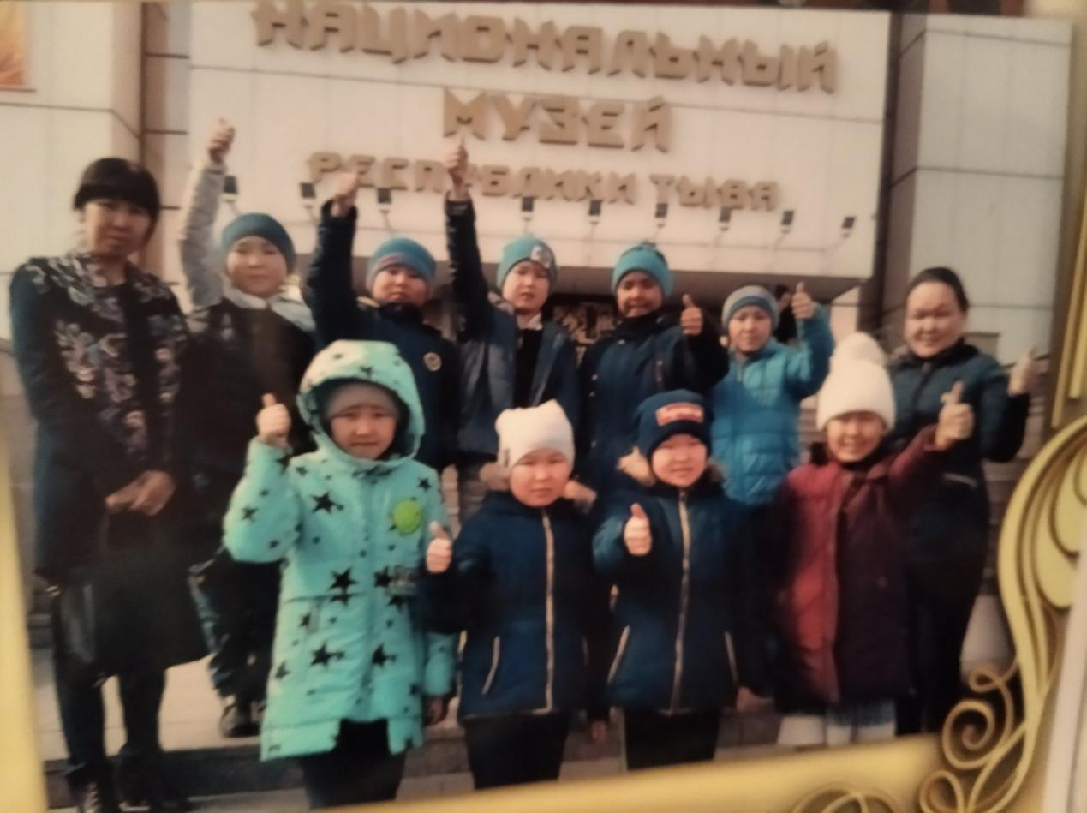
Художественно-эстетическое направление
Экскурсия на пришкольный участок. Сбор природного материала для уроков технологии.
Конкурс поделок из природного материала.
Конкурс рисунков «Мой подарок маме»
Операция «Я маме дорогой дам подарок трудовой».
Конкурс на самую красивую снежинку.
Посещение краеведческого музея.

Slide 13


